Slide 1
Комикс для привлечения чтения художественной литературы на якутском языке
Выполнила: ученица 4 «в» класса МОБУ «Саха гимназия» г. Якутска
Еремеева Инна
Руководитель: Кондакова Саина Владимировна

Slide 2
Цель моего исследования – это создание комикса по рассказу Леонида Попова "Моойторук охсуста" как средство привлечения школьников к чтению художественной литературы на якутском языке.
Актуальность моего исследования определяется тем, что комиксы с яркими рисунками привлекают детей к чтению больше, чем текст без рисунка.
Задачи
Ознакомиться с литературой по данной теме:
Изучить историю возникновения комикса;
Изучить технологию создания комикса
На основе анкетирования выявить отношение обучающихся 1-4 х классов к комиксу;
Методы исследования: сбор информации, изучение литературы, электронных ресурсов, социальный опрос.

Slide 3
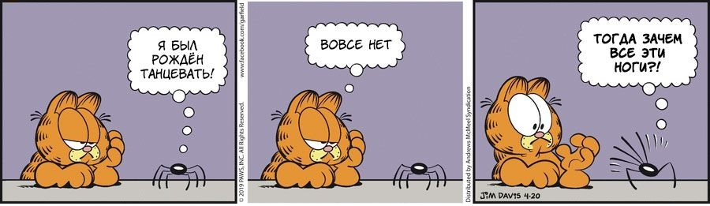
Что такое комикс?
Комикс - это серия рисунков с текстом, образующая связное повествование юмористического или приключенческого характера

Slide 4
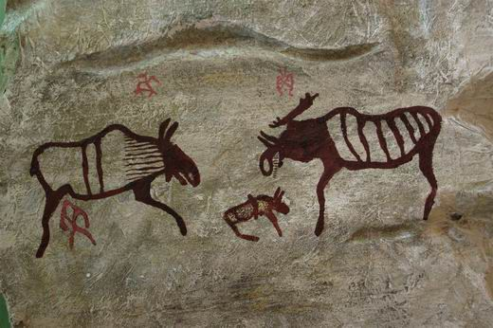
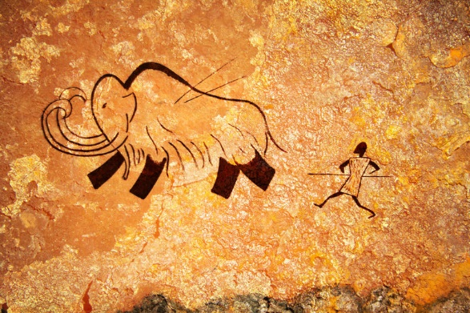
История возникновения комикса
Традиция рассказов в картинках начинается ещё с первобытной наскальной живописи

Slide 5
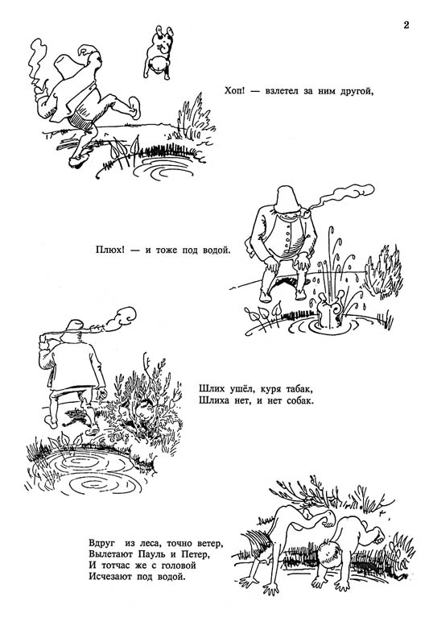
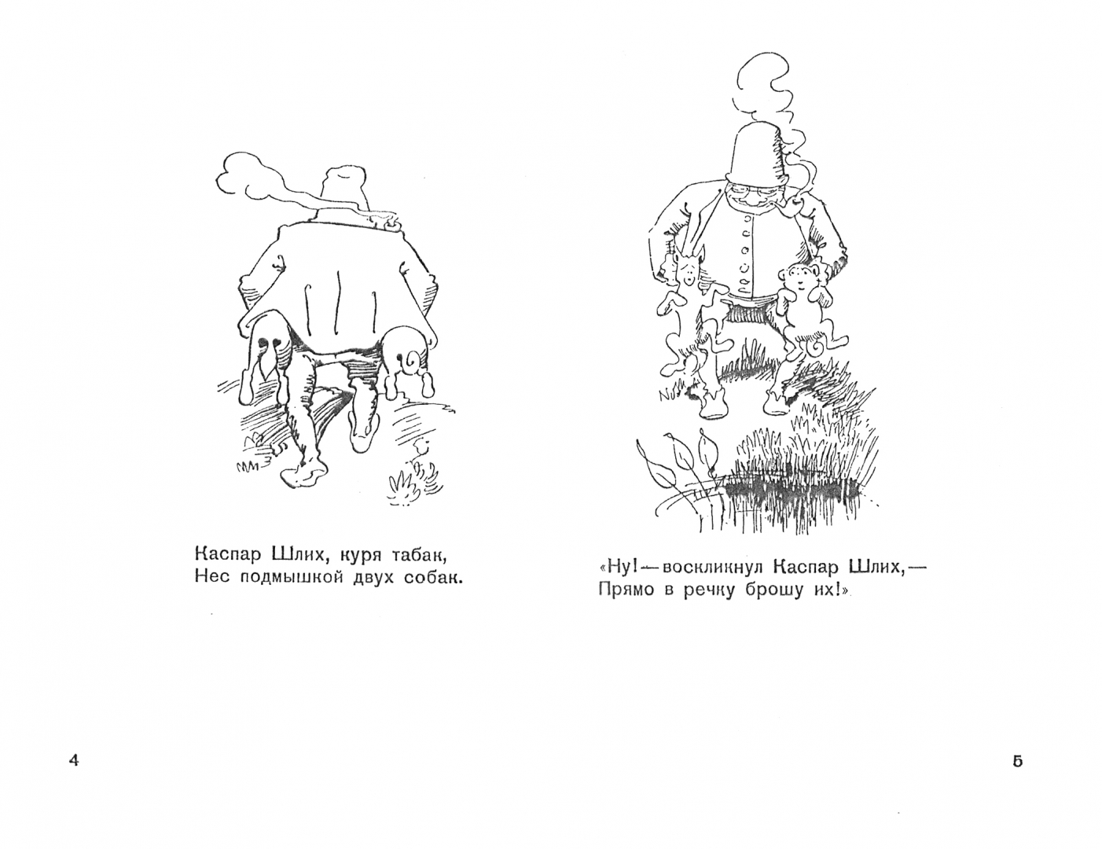
История возникновения комикса
Одним из основоположников жанра комиксов считается немецкий поэт и художник Вильгельм Буш (1832-1908). Его остроумные юмористические стихи в картинках популярны во всём мире. Российским читателям он известен, например, по стихотворению «Плих и Плюх»

Slide 6
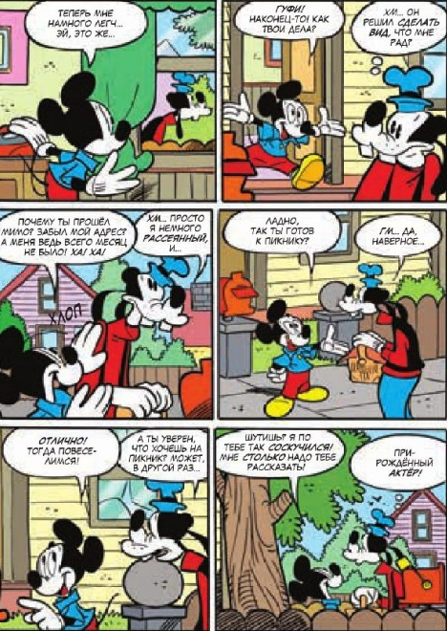
История возникновения комикса
В XX веке комикс стал одним из популярных жанров массовой культуры.

Slide 7
Кто такой иллюстратор?
Иллюстратор – это художник, который создает образ по написанному тексту или истории.
Данная профессия востребовано в следующих сферах:
литература;
пресса – газеты, журналы;
мультипликация;
интернет-баннеры, состоящие из иллюстраций;
рекламная продукция.

Slide 8
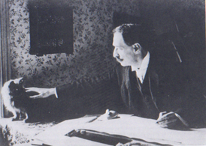
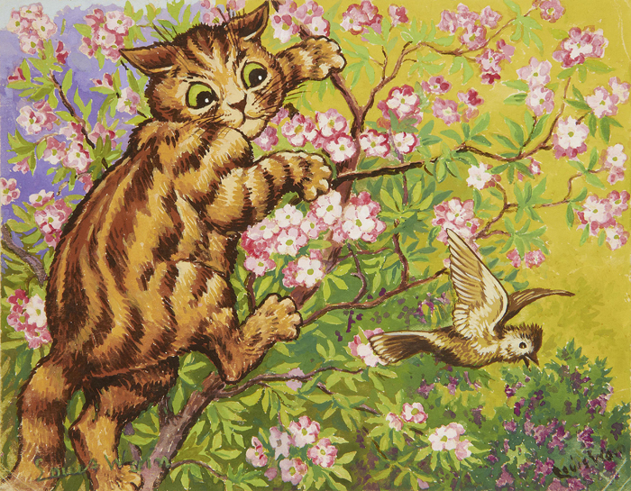
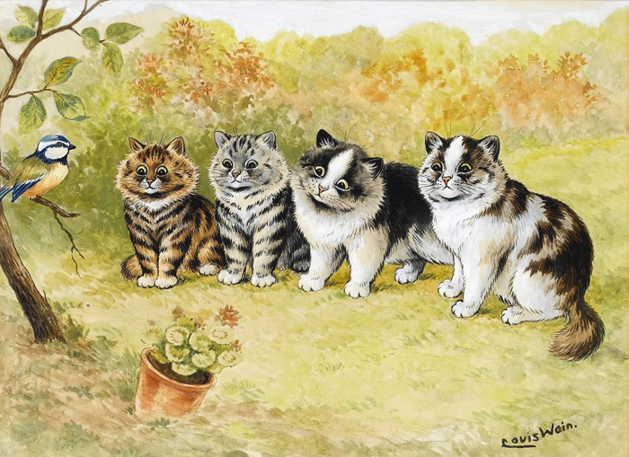
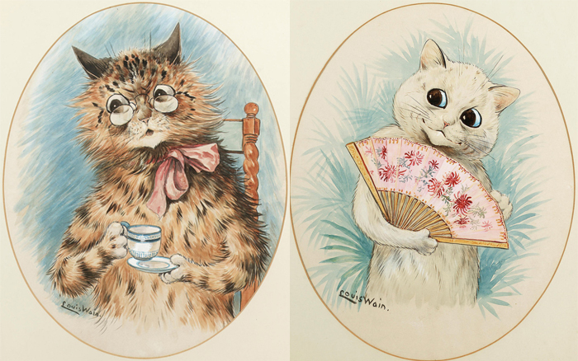
Кто такой иллюстратор?
Лу́ис Уи́льям Уэ́йн (5 августа 1860 – 4 июля 1939) — английский художник, известный своими многочисленными изображениями котов, кошек и котят.

Slide 9
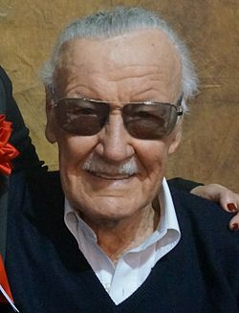
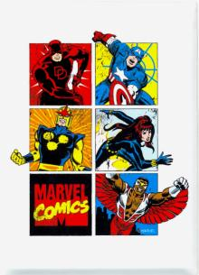
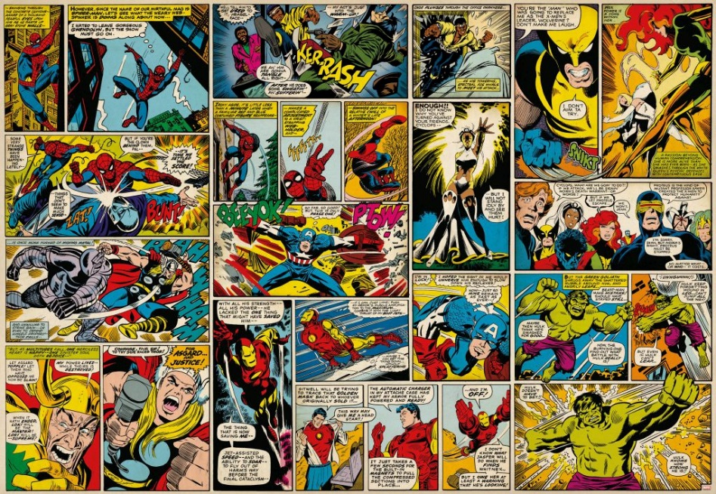
Кто такой иллюстратор?
Стэ́нли Ма́ртин Ли́бер (28 декабря 1922 – 12 ноября 2018) – художник, иллюстратор, писатель, сценарист, создатель множества известных персонажей комиксов и бывший президент и председатель совета директоров издательства Marvel Comics.

Slide 10
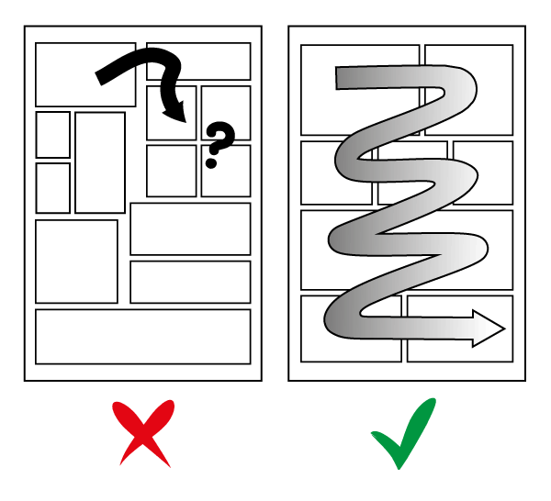
Технология создания комикса
Главная задача при создании комикса — помнить, что комикс это не набор рисунков, а история, которая должна быть интересна.
Чтобы комикс было удобно читать — его панели нужно удобно расположить, поэтому следующим важным этапом является раскадровка.

Slide 11
Технология создания комикса
«словесные пузыри», «баблы»

Slide 12
Технология создания комикса
В процессе создания комикса участвуют люди нескольких профессий.
Сценарист пишет историю, прописывает главных героев, их слова, развитие событий.
Раскадровщик выделяет из сценария отдельные кадры, моменты, ключевые события.
Редактор обрабатывает текст, помещает его в пузыри, размещает в кадре.
Художник прорисовывает историю, оформляет каждую страницу.

Slide 13
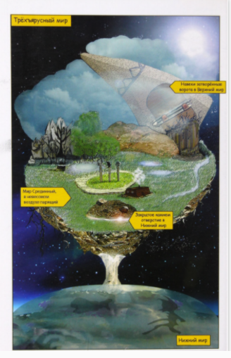
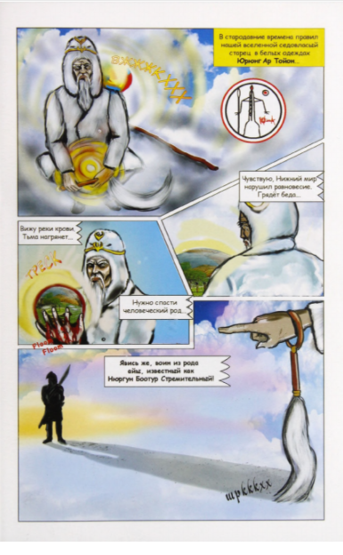
Якутские комиксы
Мария Чикачева – Ондар
«Нюргун Боотур стремительный»
https://e.nlrs.ru/online2/7021

Slide 14
Якутские комиксы
«Девушка – воин. По мотивам якутского эпоса»
https://nazaccent.ru/content/36279-devushka-voin-komiks-po-motivam-yakutskogo-eposa.html

Slide 15
Отношение учеников начальных классов к комиксу
Вопросы | Ответы
Что такое комикс? | □ КОМИКС – это рисунки с подписями □ КОМИКС - это книжка с картинками □ КОМИКС – это серия рисунков с текстом, образующая связное повествование юмористического или приключенческого характера. □ Не знаю | 3 2 31 3
В каком возрасте Вы впервые познакомились с комиксами? | □ до 5-ти лет □ 6-7 лет □ 8-9 лет □ Не знаю до сих пор | 8 22 4 5
Читаете ли Вы комиксы? | □ Да □ Нет | 27 12
Если Вам нравятся комиксы, то почему? | □ Это просто интересно. □ Я считаю, что комиксы приносят пользу. □ Мало текста и много картинок. □ Неинтересно, я ими не увлекаюсь | 28 1 2 8
Читали комикс на якутском языке? | □ Да □ Нет | 8 31

Slide 16
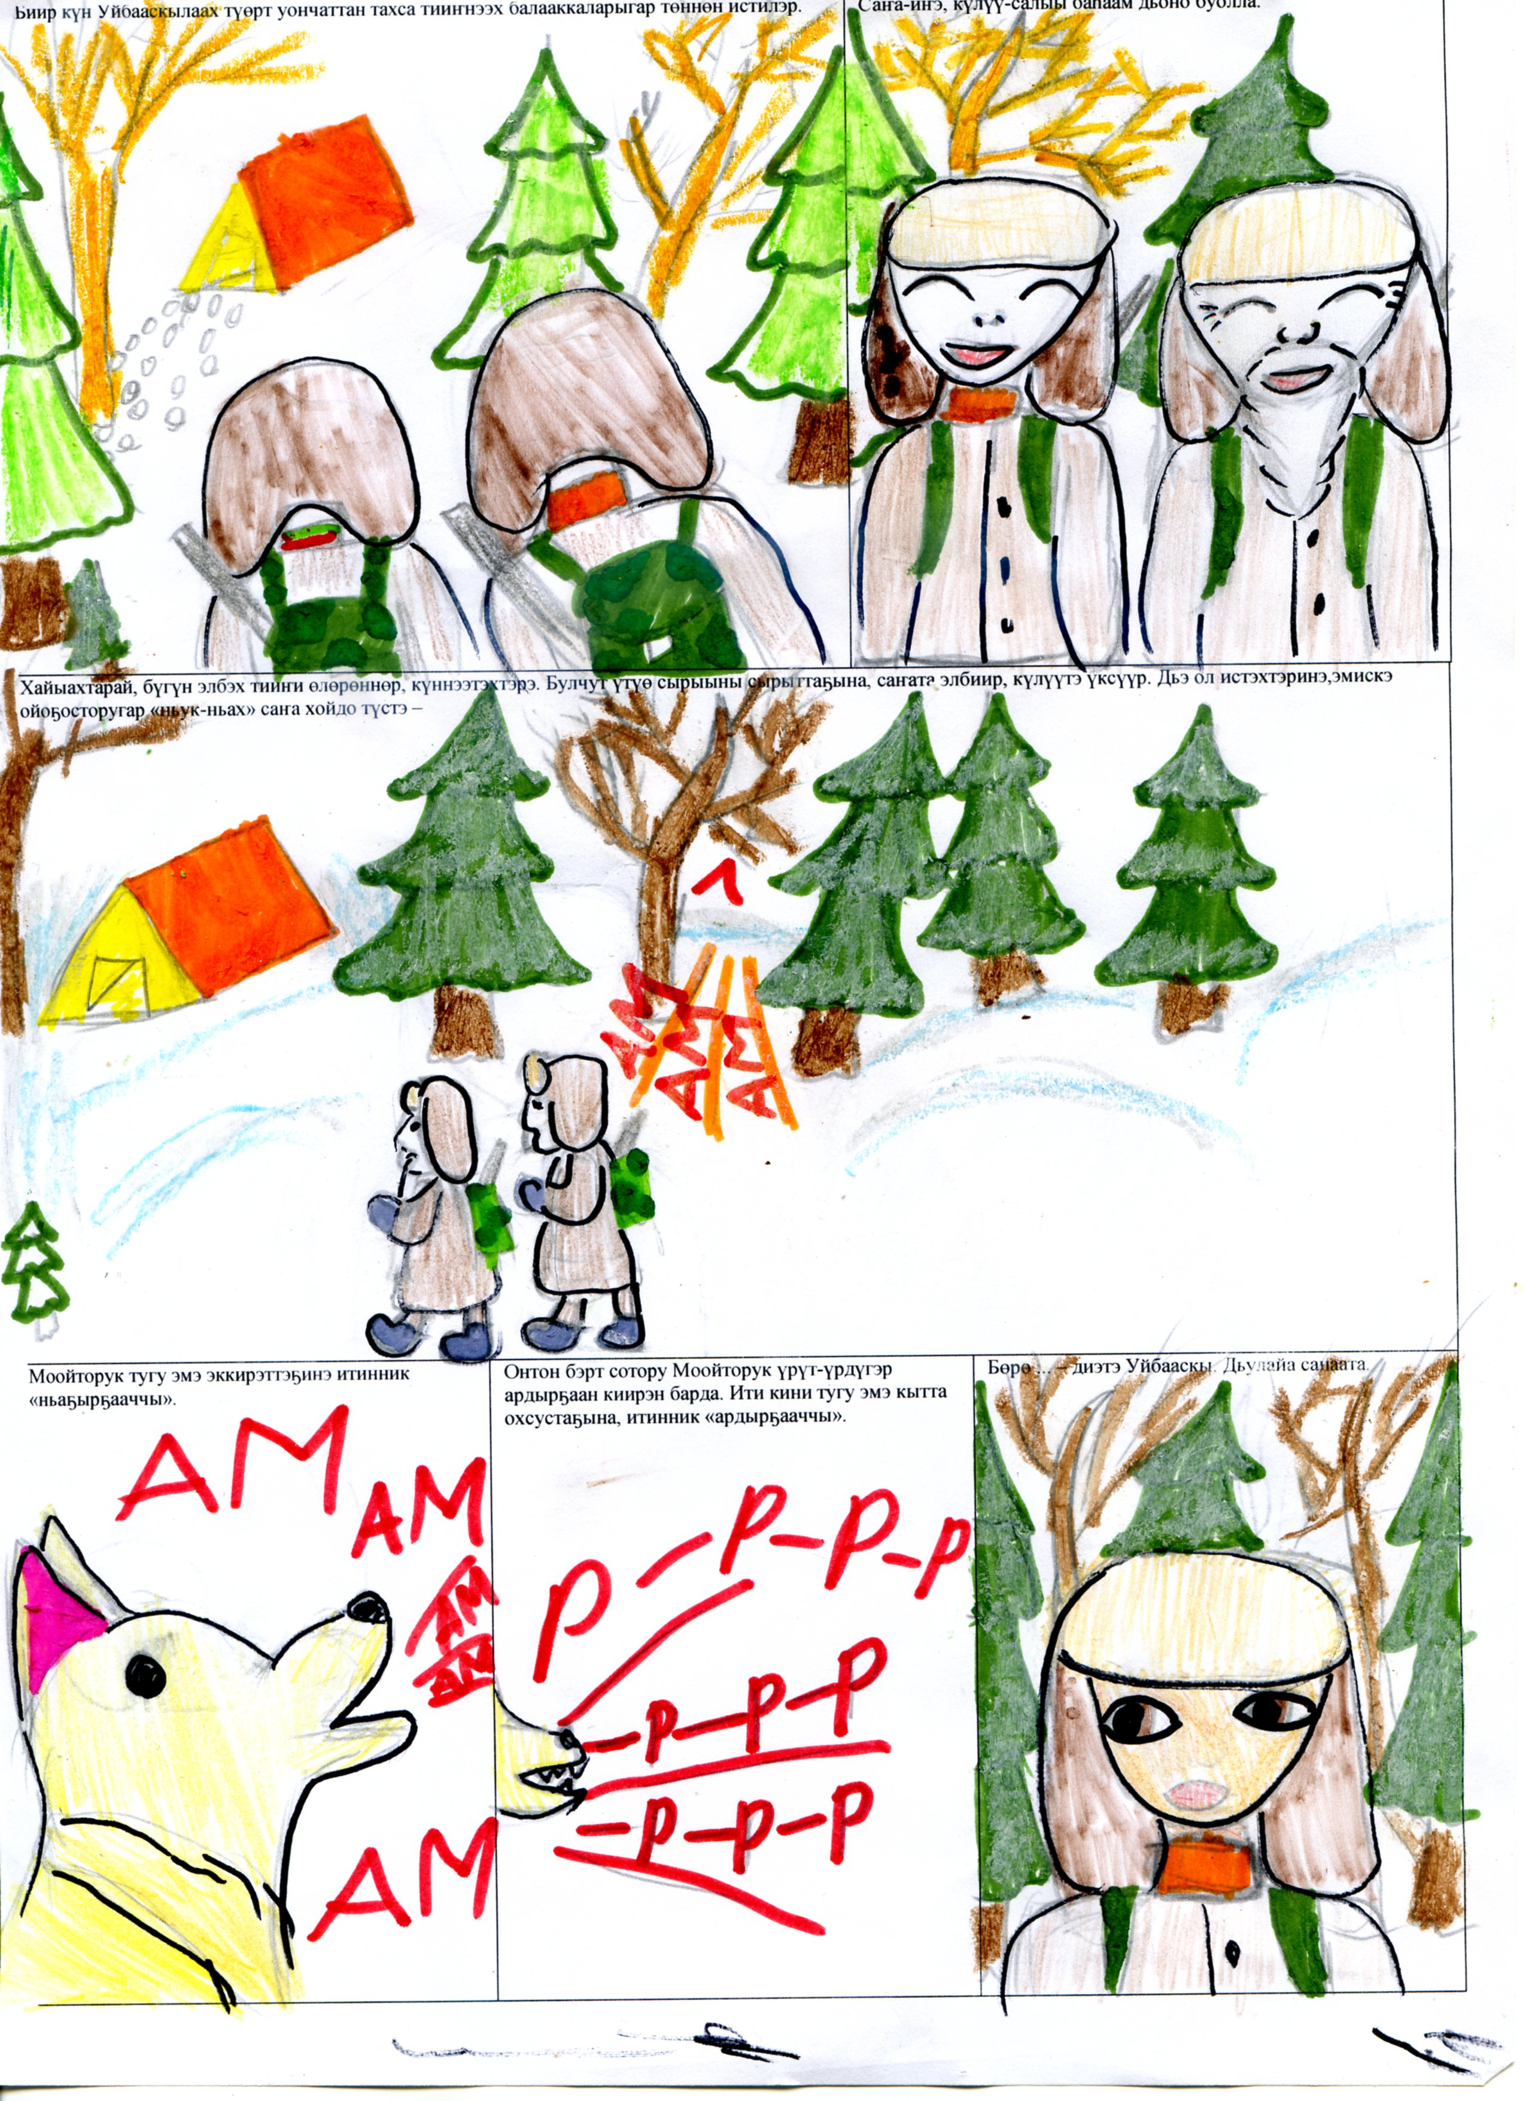
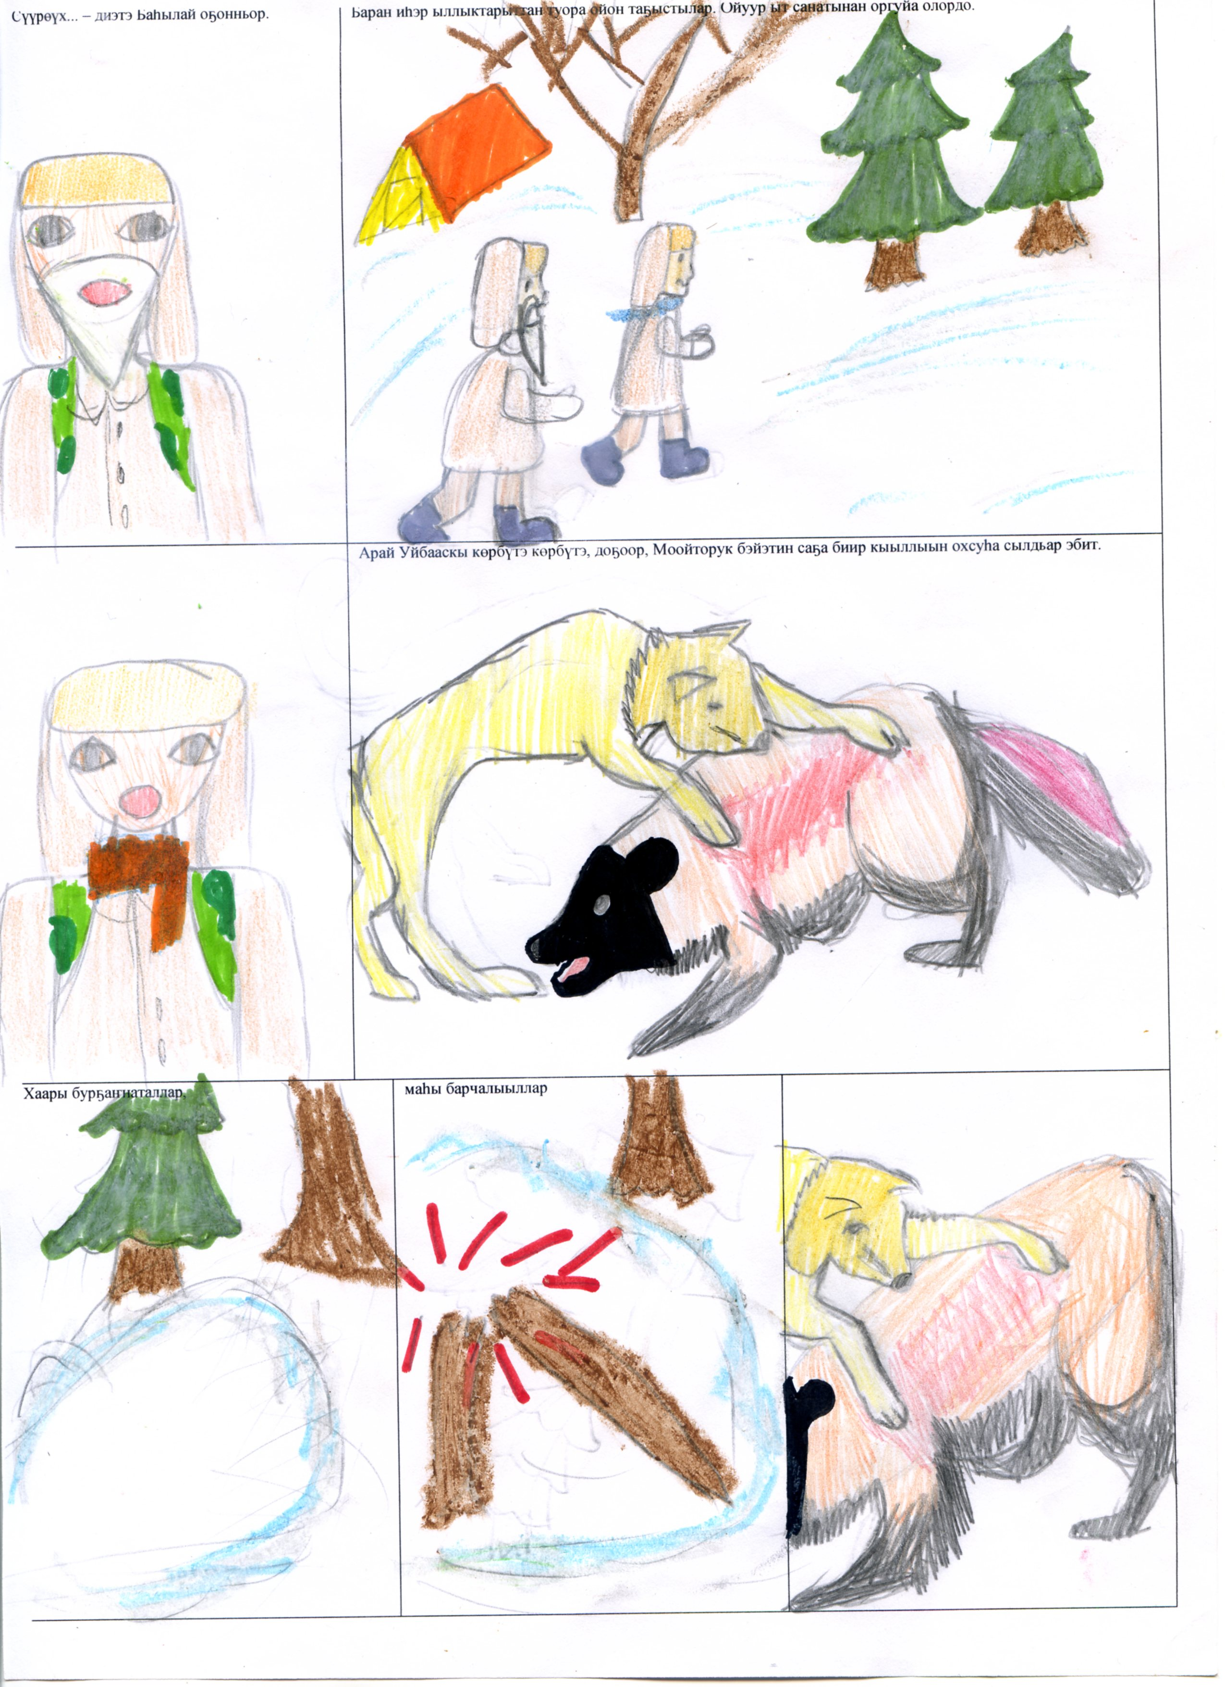
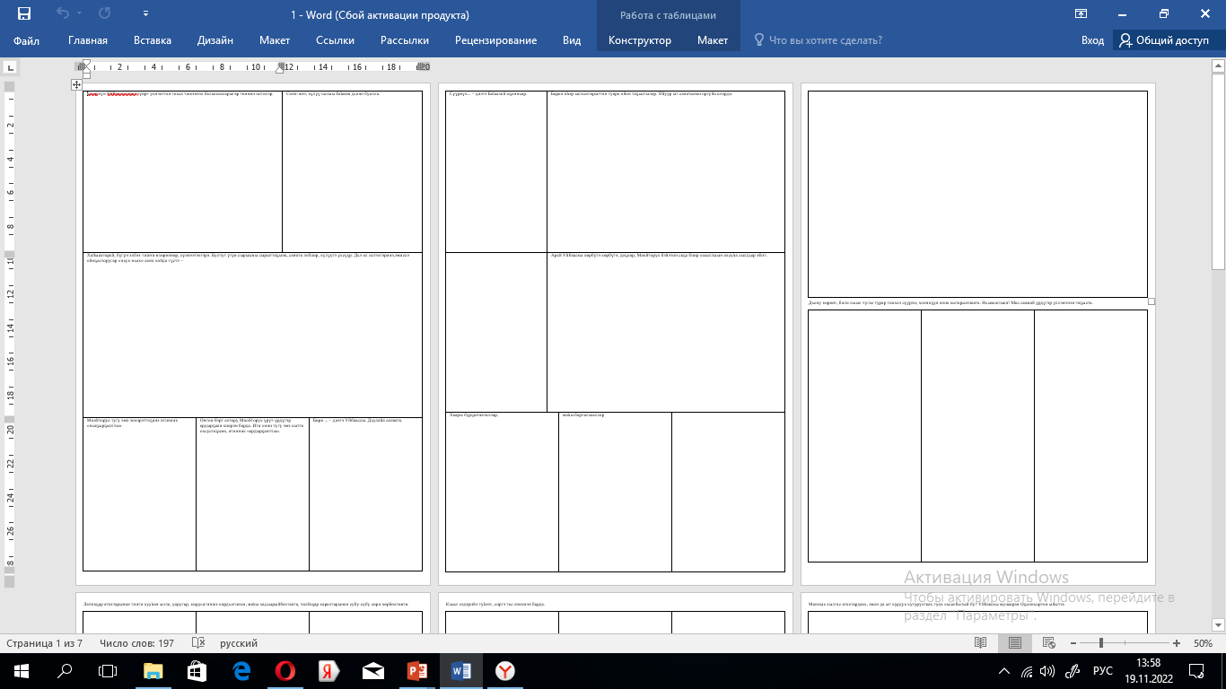
Создание комикса по рассказу Леонида Попова «Моойторук охсуста»
Раскадровка, рисование и раскраска

Slide 17
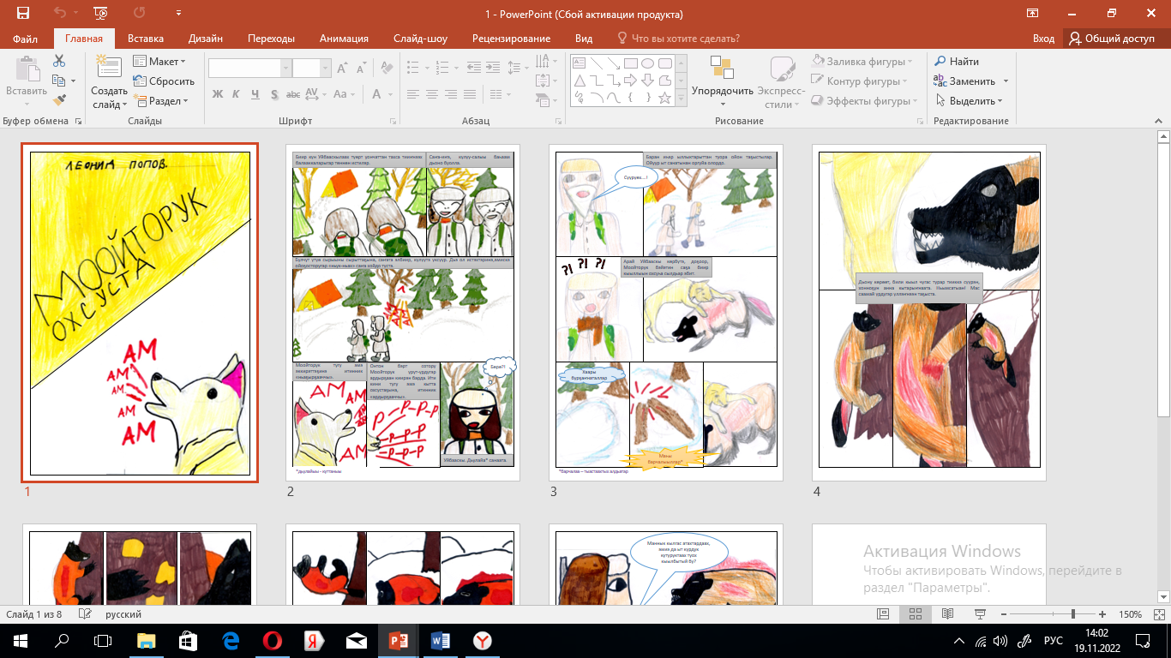
Создание комикса по рассказу Леонида Попова «Моойторук охсуста»
Сканирование
Вставка текста и «словесных пузырей»

Slide 18
Создание комикса по рассказу Леонида Попова «Моойторук охсуста» Чтобы не терялась суть рассказа решили вставить толкования сложных высказываний.
Вставка толкования сложных высказываний

Slide 19
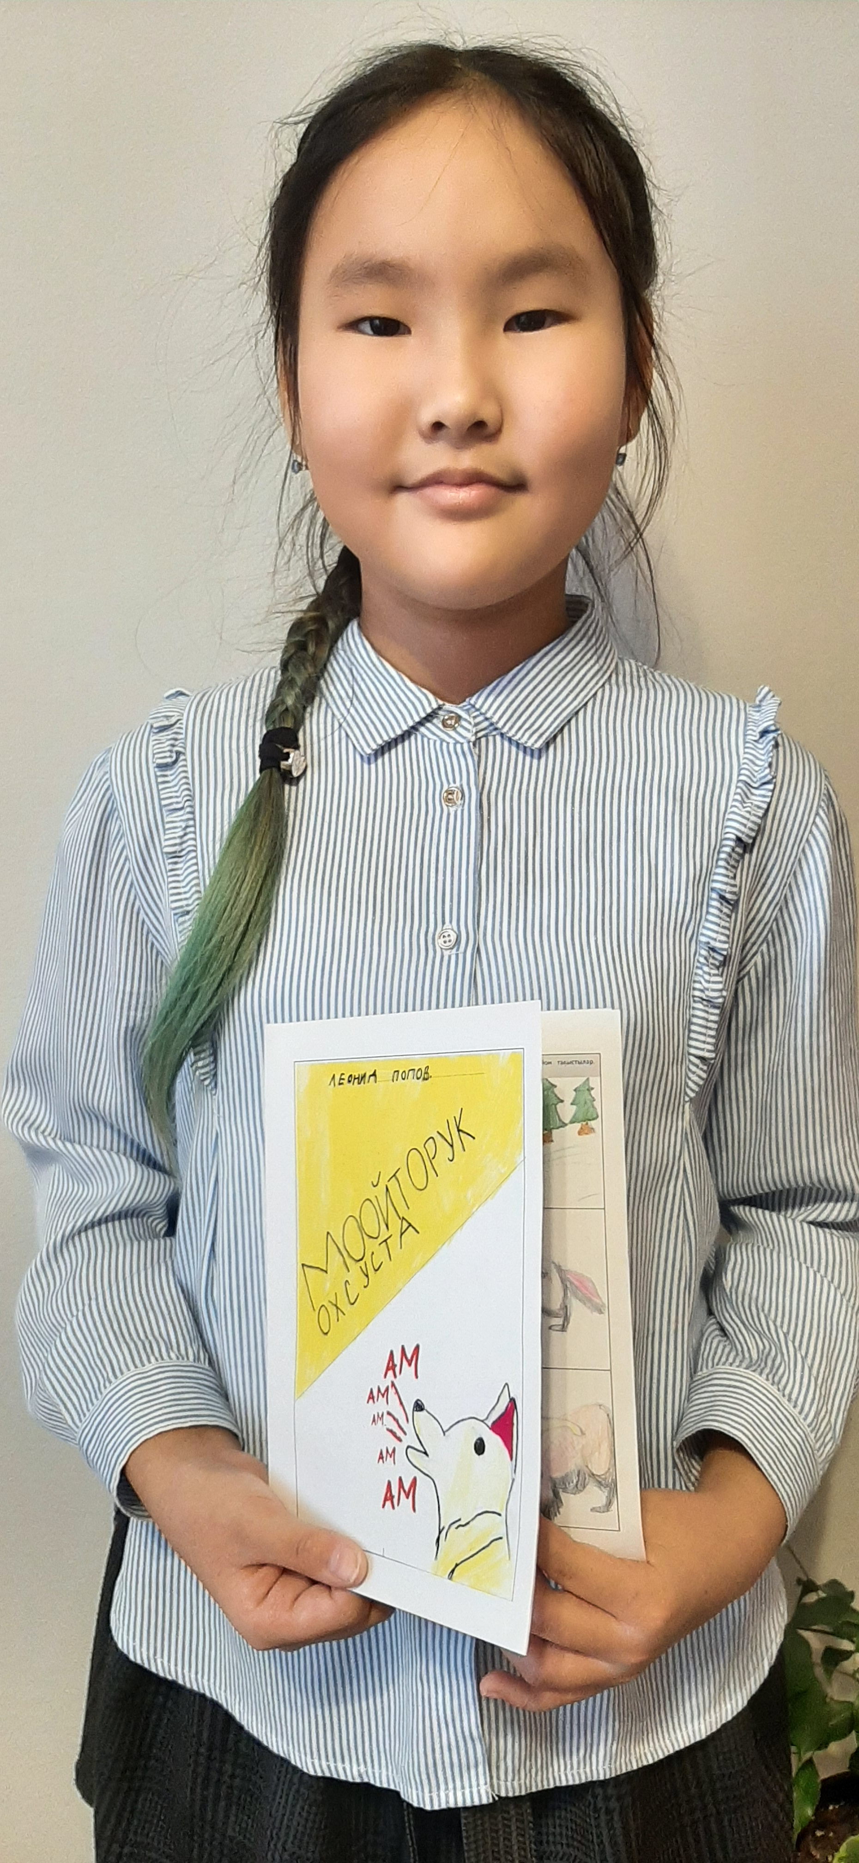
Создание комикса по рассказу Леонида Попова «Моойторук охсуста»
Распечатка

Slide 20
Заключение
Перевести литературное произведение на язык комикса не так уж просто. Хорошо сделанный комикс по книге могут помочь приобщить школьника к чтению художественной литературы. Таким образом, увлечь и подтолкнуть к чтению оригинала.
Комиксы – это популярное литературное течение в наше время, которое отличает необычная система образов и композиции. В наше время, это прекрасный способ подачи информации и привлечение к чтению.

Slide 21
Спасибо за внимание.

